Slide 1

PROYECTO “Calculadora para Genshin Impact”
PRESENTACIÓN FINAL CAPSTONE

Slide 2
PROYECTO “Calculadora para Genshin impact”
Isaac Galleguillos Gonzalez
Cargo: Todos
Funciones desempeñadas: Todas
INTEGRANTES DEL PROYECTO

Slide 3
PROYECTO “Calculadora para Genshin impact”
DESCRIPCIÓN DEL PROYECTO
Problema o dolor
Descripción: Muchos jugadores enfrentan dificultades para obtener y entender los datos y estadísticas del juego Genshin Impact debido a la complejidad de la información y la falta de herramientas intuitivas.
Propuesta de solución
Descripción: Desarrollar un sistema que permitirá a los jugadores acceder fácilmente a los datos y estadísticas de Genshin Impact de manera intuitiva, además de calcular automáticamente los daños basándose en las estadísticas de los personajes y sus habilidades."

Slide 4
PROYECTO “Calculadora para Genshin impact”
Objetivo General
Desarrollar una aplicación web que permita a los usuarios calcular el daño de sus personajes en Genshin Impact, integrando datos en tiempo real desde una base de datos y una API.
Objetivos Específicos
Crear una interfaz de usuario interactiva que facilite la entrada de datos del usuario.
Implementar un sistema que almacene y recupere estadísticas de personajes utilizando SQL.
Desarrollar un algoritmo que calcule el daño basado en diferentes variables del juego.
Proporcionar un acceso fácil a la información de los personajes para personalizar estrategias de juego.

Slide 5
PROYECTO “Calculadora para Genshin impact”
Alcances y limitaciones del proyecto
Alcances del Proyecto
Acceso a Datos: Obtención de datos en tiempo real sobre personajes y estadísticas.
Interactividad: Interfaz amigable para calcular el daño de personajes de forma rápida.
Facilidad de Uso: Diseño intuitivo para todos los usuarios.
Actualizaciones: Capacidad para agregar nuevos datos y características del juego.
Educación: Herramienta para entender y optimizar el daño en Genshin Impact.
Limitaciones del Proyecto
Dependencia de Datos: Limitado por la disponibilidad de datos de la API de Enka Network.
Conexión a Internet: Necesaria para acceder al sistema.
Limitaciones de Plataforma: Optimizado solo para ciertos navegadores.
Falta de Personalización: Puede no incluir todas las opciones deseadas por los usuarios.
Complejidad de Cálculos: No contempla todos los factores de daño posibles.

Slide 6
PROYECTO “Calculadora para Genshin impact”
Metodología de trabajo para el desarrollo del proyecto
Entendimiento de los datos
Diseñar la base de datos
Creación de fórmulas de daño
Implementación del desarrollo
Pruebas

Slide 7
PROYECTO “Calculadora para Genshin impact”
Cronograma para el desarrollo del proyecto
* Utilizar cronograma de inicio, indicando el cumplimiento al término del proyecto
Actividad | Fase 1 |  |  |  | Fase 2 |  |  |  |  |  |  |  |  |  |  |  | Fase 3
 | S 1 | S 2 | S 3 | S 4 | S 5 | S 6 | S 7 | S 8 | S 9 | S 10 | S 11 | S 12 | S 13 | S 14 | S 15 | S 16 |  | S 17 | S 18
Describe actividades del punto anterior

Slide 8
PROYECTO “Calculadora para Genshin impact”
Arquitectura del software
Vista Lógica
Usuarios
Usuario normal
Administrador
Componentes clave:
Módulos para el cálculo de daño.
Base de datos para almacenar estadísticas de personajes.
Interfaz de usuario para interactuar con el sistema.

Slide 9
PROYECTO “Calculadora para Genshin impact”
Arquitectura del software
Vista de Desarrollo
Componentes clave:
Estructura de carpetas del proyecto (front-end y back-end).
Lenguajes y tecnologías utilizados (por ejemplo, HTML, CSS, JavaScript, PostgreSQL, Flask).

Slide 10
PROYECTO “Calculadora para Genshin impact”
Arquitectura del software
Vista de Proceso
Componentes clave:
Proceso de autenticación de usuario.
Proceso de cálculo de daño basado en entradas del usuario.
Actualización y recuperación de datos desde la base de datos.

Slide 11
PROYECTO “Calculadora para Genshin impact”
Arquitectura del software
Vista Física
Componentes clave:
Servidor web para la aplicación (donde se aloja el back-end).
Base de datos en un servidor específico.
Clientes (usuarios) accediendo a la aplicación a través de navegadores.

Slide 12
PROYECTO “Calculadora para Genshin impact”
Arquitectura del software
Vista de Escenarios
Componentes clave:
Escenario de usuario: inicio de sesión y cálculo de daño.
Escenario de administrador: gestión de usuarios y actualización de datos.

Slide 13
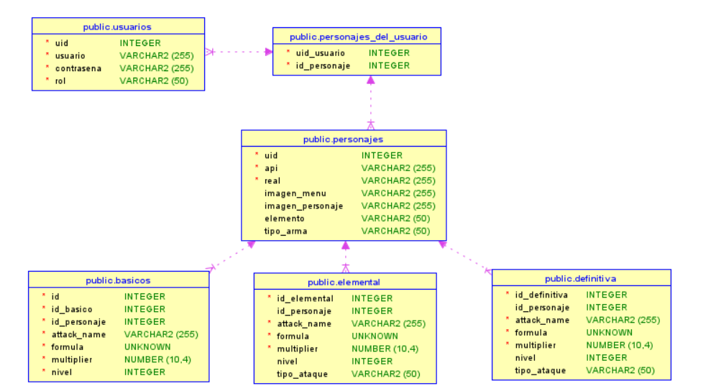
PROYECTO “Calculadora para Genshin impact”
Modelo de datos

Slide 14
PROYECTO “Calculadora para Genshin impact”
Tecnologías utilizadas
Front-end:
HTML/CSS:
JavaScript
Back-end:
Flask
Node.js
Base de datos:
PostgreSQL
Control de versiones
Git
GitHub

Slide 15
DEMOSTRACIÓN DEL RESULTADO DEL PROYECTO
*Exposición del sistema

Slide 16
Resultados obtenidos

Slide 17
Obstáculos presentados durante el desarrollo

Slide 18
PREGUNTAS DE LA COMISIÓN

